Slide 1
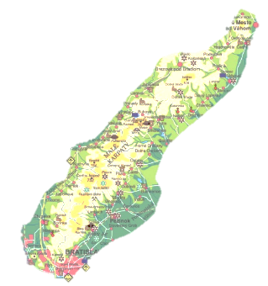
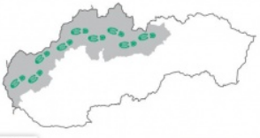
Od Tatier k Dunaju MALÉ KARPATY
VLASTIVEDA pre 4. ročník

Slide 2
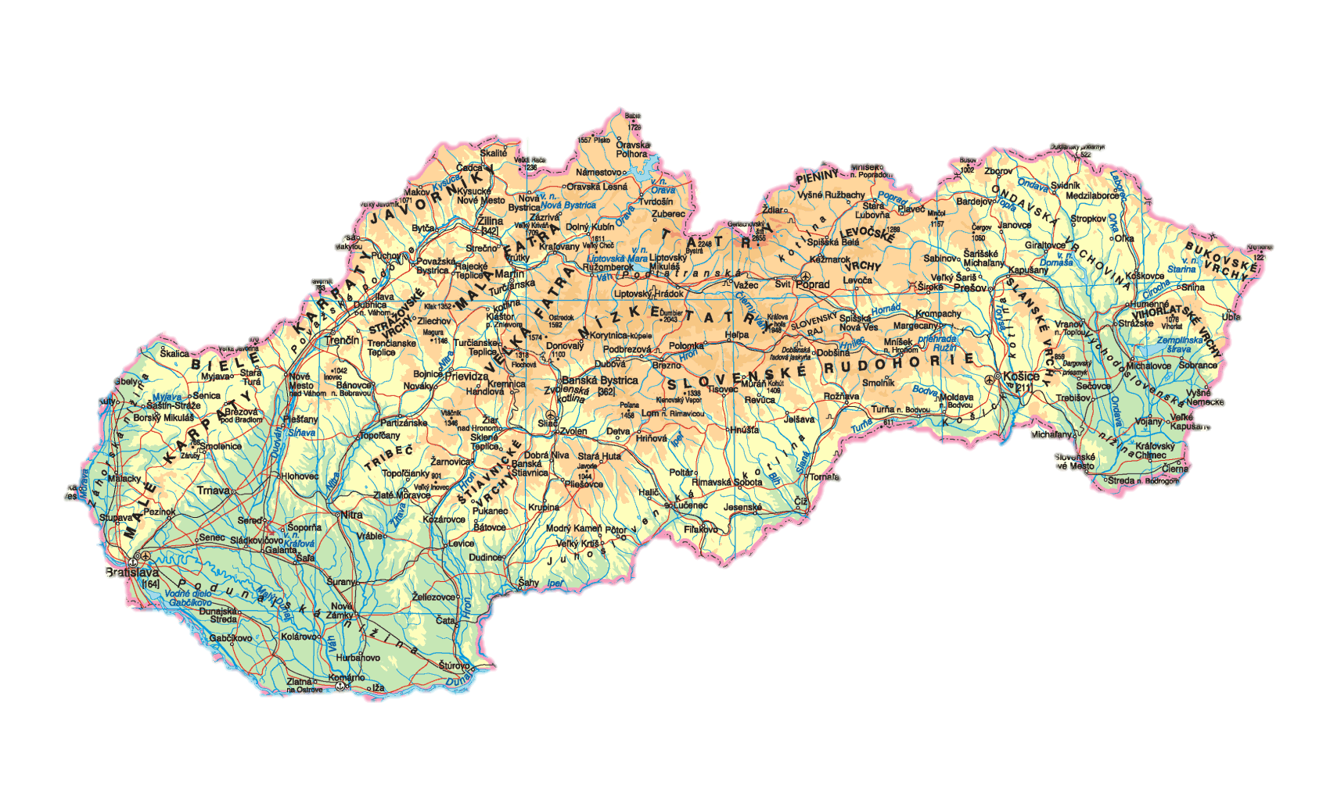
Poloha
Pohorie Malé Karpaty leží na západnom Slovensku

Slide 3
Poloha
Pohorie Malé Karpaty oddeľuje
Záhorskú nížinu
Podunajskú nížinu

Slide 4
Poloha
Pohorie sa tiahne od Nového Mesta nad Váhom po Bratislavu

Slide 5
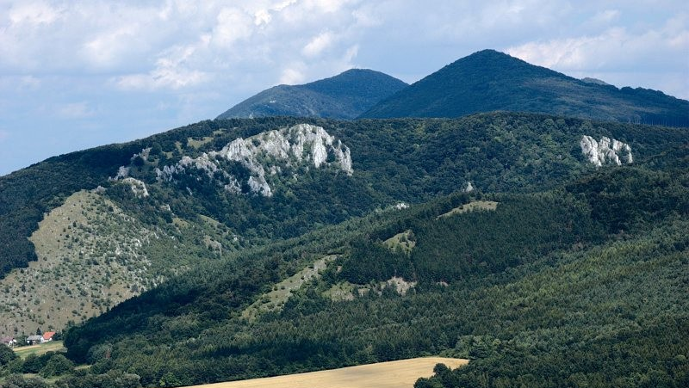
Záruby
Záruby (768 m n. m.) – najvyšší vrch Malých Karpát. Nachádza sa neďaleko obce Smolenice.

Slide 6
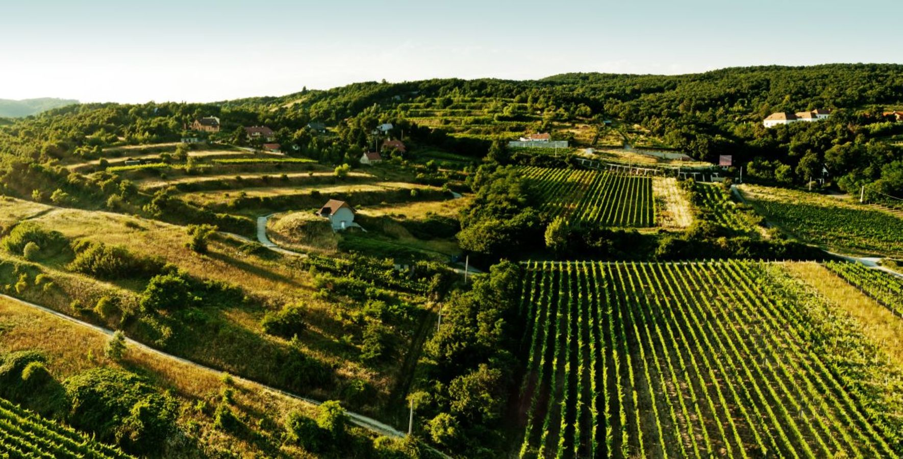
Vinice
Na južných svahoch Malých Karpát sú rozsiahle vinice

Slide 7
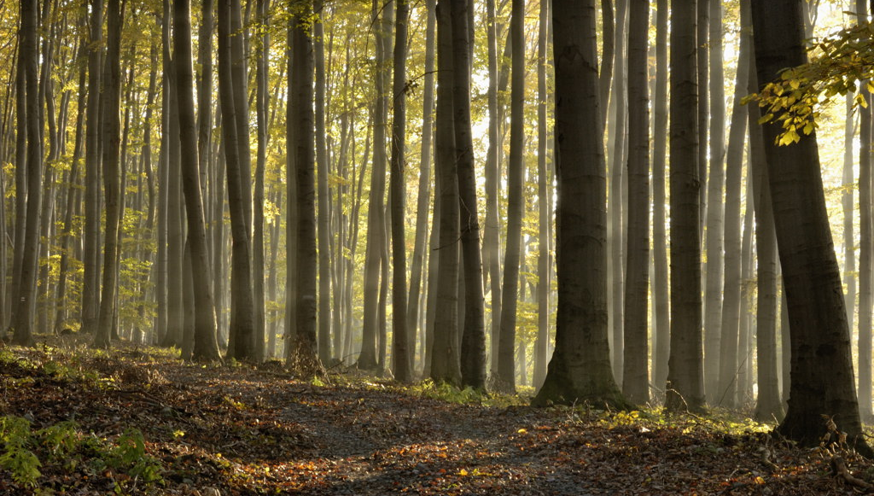
Bučiny

Slide 8
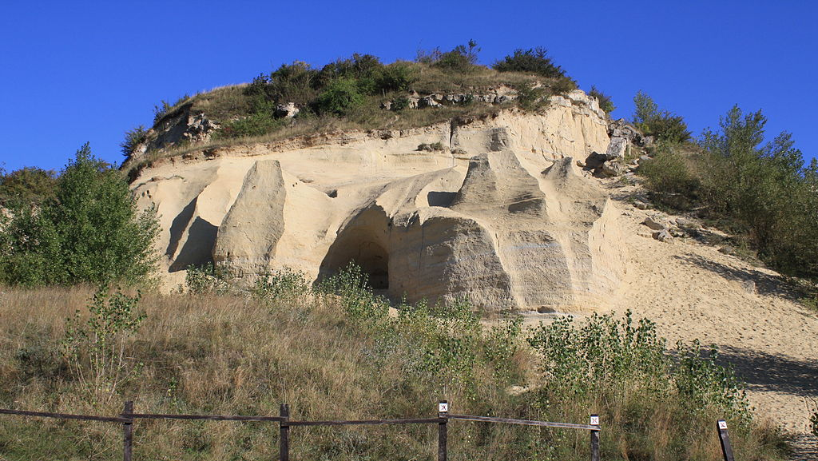
Sandberg
Sandberg nad Devínskou Novou Vsou je významná paleontologická lokalita

Slide 9
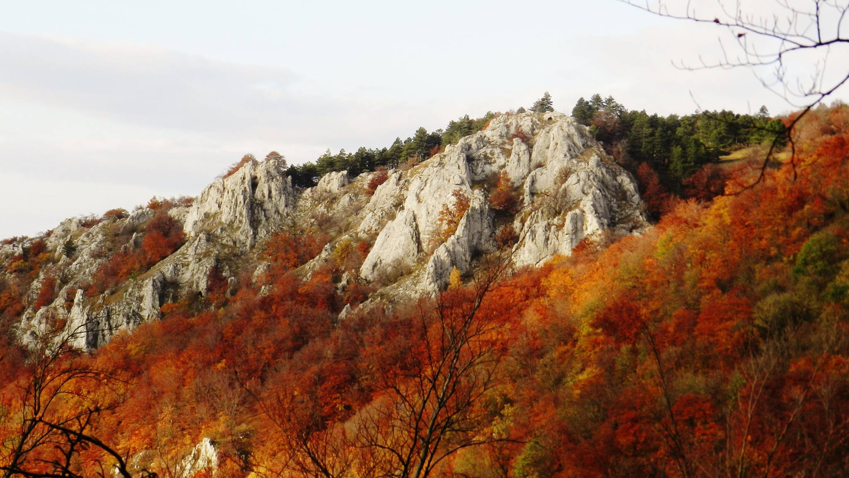
Chránená krajinná oblasť Malé Karpaty zaberá prevažne zachovalé lesné územie.
Vo svojej východnej časti čiastočne zaberá aj historické štruktúry vinohradníckej krajiny.

Slide 11
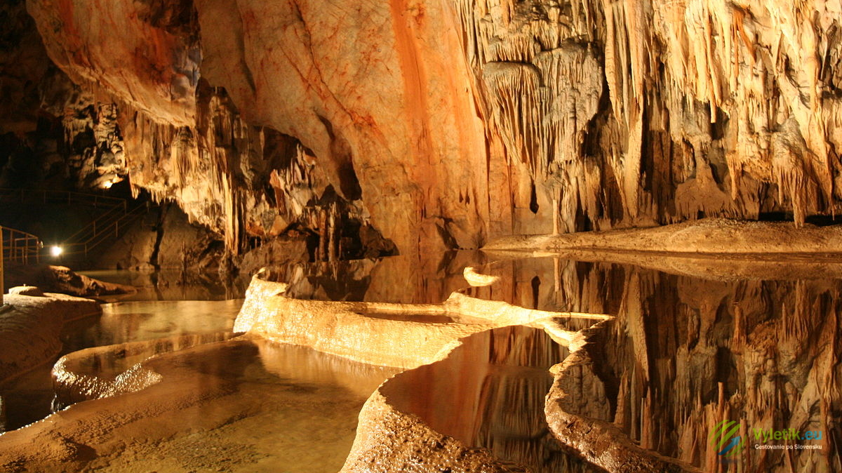
V území sa nachádza 8 krasových celkov a približne 320 nesprístupnených jaskýň. Jediná sprístupnená jaskyňa v CHKO je jaskyňa Driny („Perla Malých Karpát“)
dlhá 680 m).

Slide 12
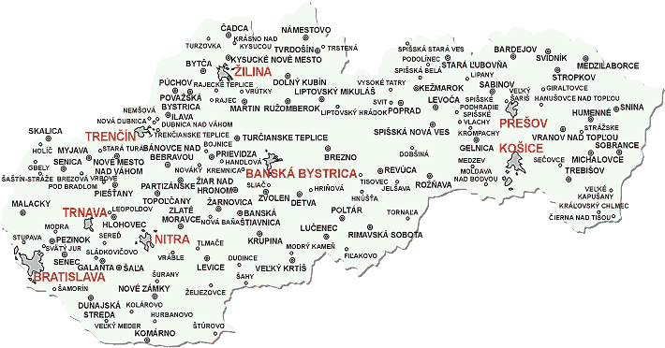
Významné mestá
Pezinok
Modra
Svätý Jur

Slide 13
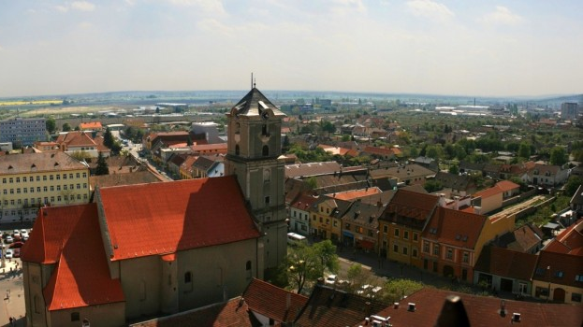
Pezinok

Slide 14
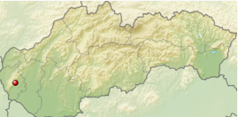
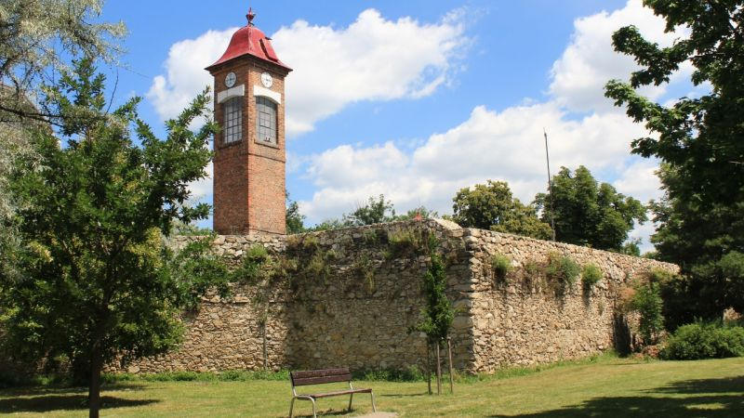
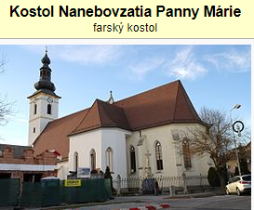
Pezinok
Pezinok je okresné mesto na juhozápade Slovenska v Bratislavskom kraji.
V Pezinku sa produkuje dobré víno. Je to najmä priaznivou klímou a tiež aj dlhou tradíciou v spracovávaní.

Slide 15
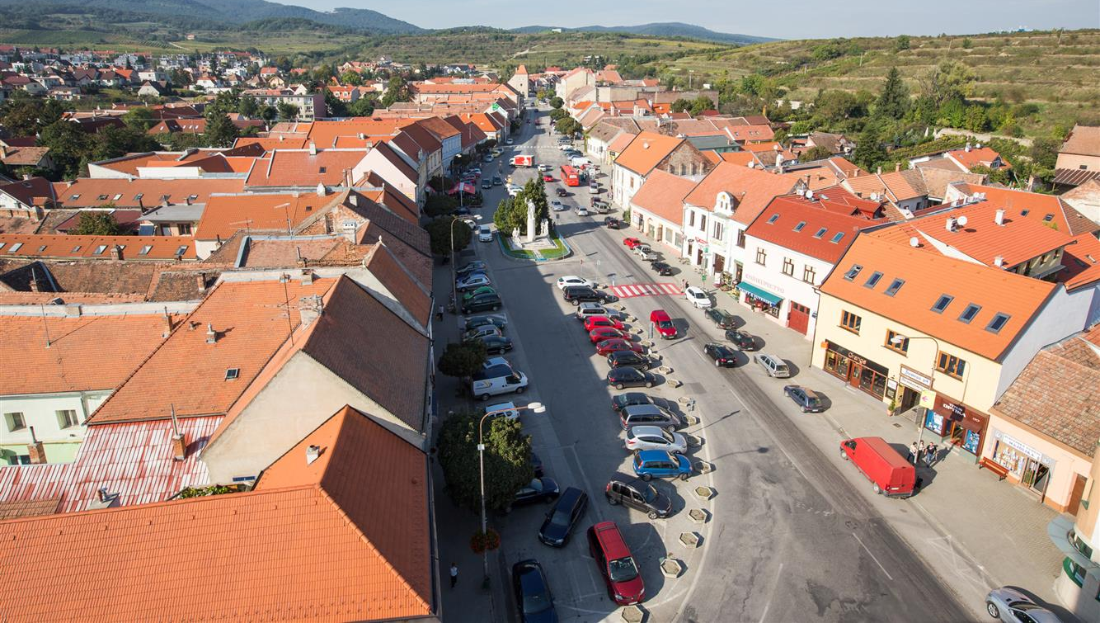
Modra

Slide 16
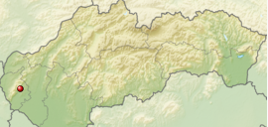
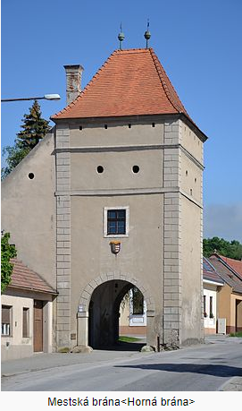
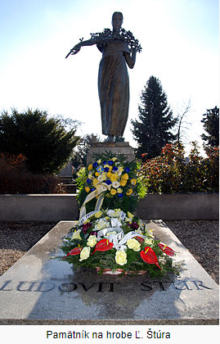
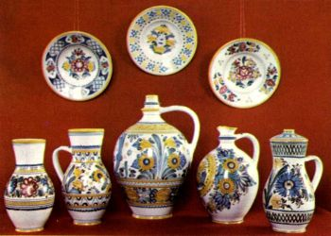
Modra
Modra leží v okrese Pezinok v Bratislavskom kraji.
Výroba vína a tradičnej modranskej keramiky.

Slide 17
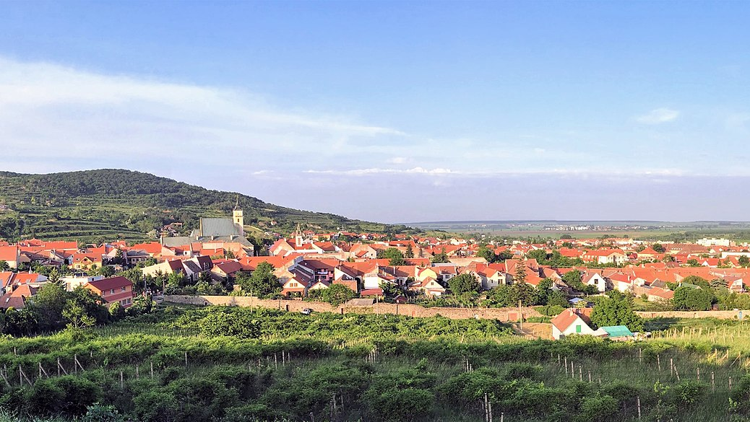
Svätý Jur

Slide 18
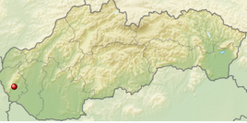
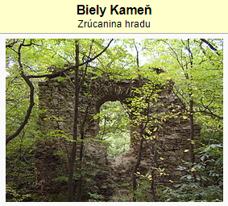
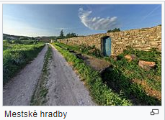
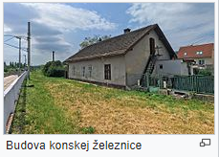
Svätý Jur
Svätý Jur leží v okrese Pezinok v Bratislavskom kraji.

Slide 19
Zopakuj si
V ktorej časti Slovenska leží pohorie Malé Karpaty?
Ktoré nížiny oddeľuje?
O ktorých dôležitých mestách v tomto regióne sme hovorili?
Ako sa volá jediná sprístupnená jaskyňa v CHKO Malé Karpaty?
Čo sa pestuje na južných svahoch Malých Karpát?
Západ
Podunajskú nížinu
Záhorskú nížinu
Pezinok
Modra
Svätý Jur
Driny
Vinič

Slide 20
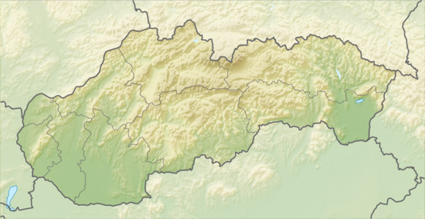
Označ na mape pohorie Malé Karpaty

Slide 21
Označ na mape Záhorskú nížinu

Slide 22
Označ na mape Podunajskú nížinu

Slide 23
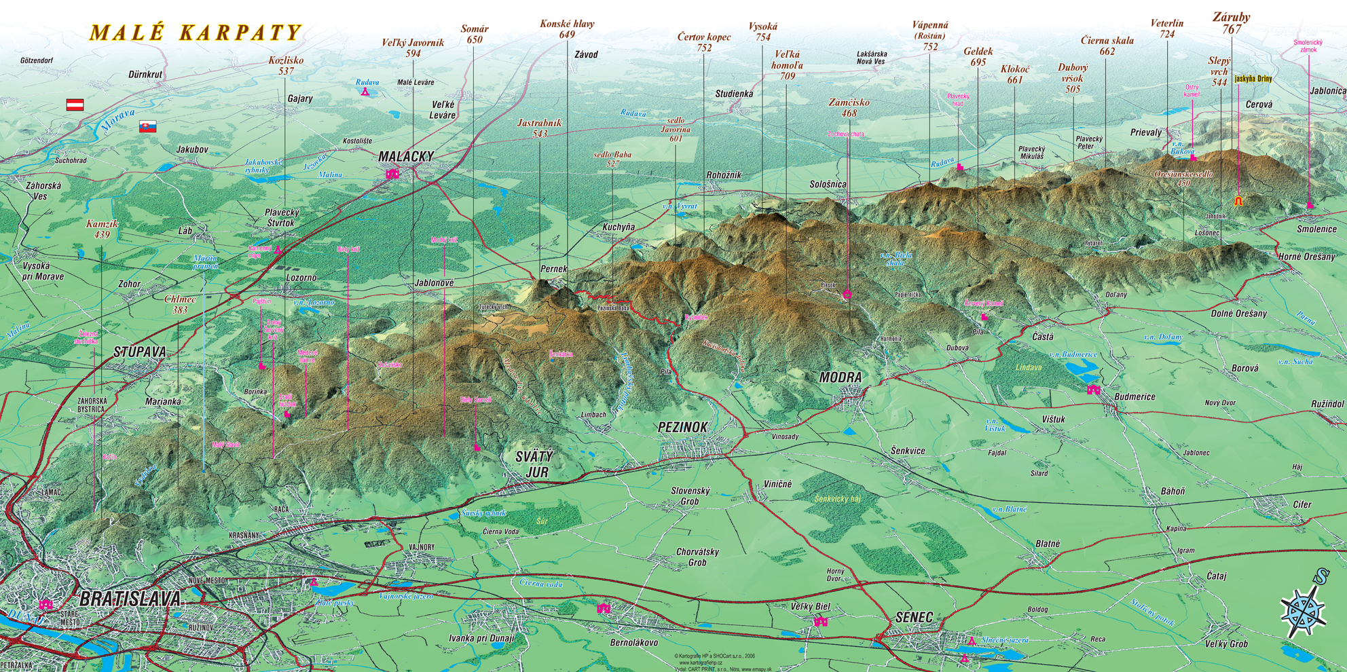
Ktorý je najvyšší vrch Malých Karpát?
Záruby

Slide 24
Priraď
Pezinok
Modra
Svätý Jur

Slide 25
Priraď
Pezinok
Modra
Svätý Jur

Slide 26
Priraď
Pezinok
Modra
Svätý Jur

Slide 27
Zdroje
Dudášová, Mäsiar, Muchová: Vlastiveda pre štvrtákov
sk.wikipedia.org
svatyjur.sk
chkomalekarpaty.sopsr.sk
obrázky: google

